Slide 1
Учебная презентация для урока по теме: «Считаем налоги семьи»

Slide 3
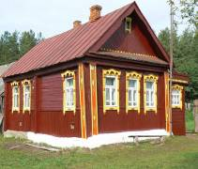
Налоги, которые платят физические лица
1) налог на доходы физических лиц (НДФЛ), который ещё называют подоходным налогом;
2) транспортный налог;
3) земельный налог;
4) налог на имущество физических лиц.

Slide 4
Доходы, не подлежащие налогообложению
государственные пособия
пенсии
стипендии
вознаграждения донорам за сданную кровь
материальная помощь, оказываемая: налогоплательщикам в связи со стихийным бедствием или другим чрезвычайным обстоятельством
компенсационные выплаты (суточные в пределах норм и иные подобные)

Slide 5
Налог на доходы физических лиц (НДФЛ) Ставки
ставки
13%
применяется для большинства доходов, полученных резидентами РФ (зарплата, вознаграждения, доходы от продажи и аренды имущества и др.), и доходов нерезидентов от трудовой деятельности в России;
35 %
применяется при получении дохода в виде выигрышей и призов стоимостью свыше 4000 руб., полученных в рекламных акциях.
30 %
применяется при получении прочих доходов налогоплательщиками - нерезидентами;
15 %
применяется при получении нерезидентами дивидендов российских компаний;
9 %
применяется при получении дохода в виде дивидендов резидентами РФ

Slide 6
Исчисление налога
Сумма НДФЛ =
Налоговая база x Налоговая ставка

Slide 7
Транспортный налог:
Регион | Ставка руб. за 1 л.с. | 0 - 100 | 101 - 150 | 151 - 200 | 201 - 250 | 251 - ∞
Тамбовская область | 20 | 30 | 50 | 75 | 150

Slide 8
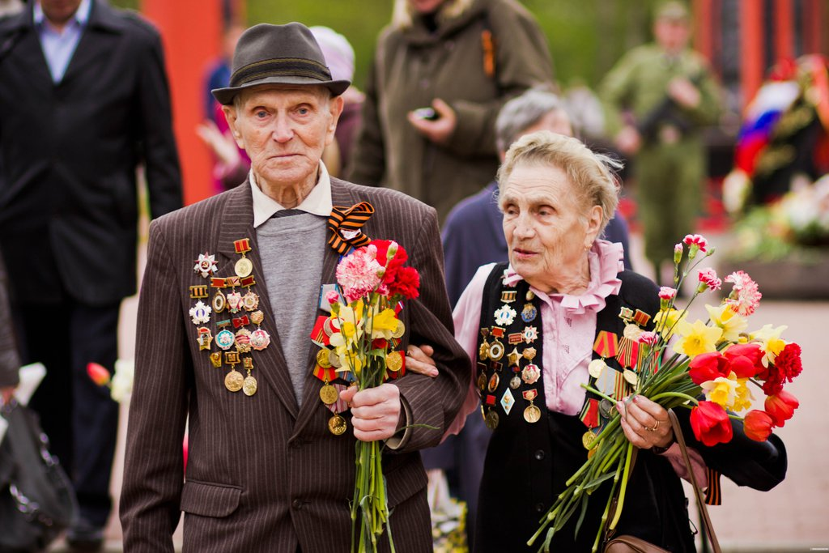
Транспортный налог. Льготы
Герои Советского Союза, Герои Российской Федерации и т.д.
чернобыльцы;
участники Великой Отечественной войны;
инвалиды всех категорий;
ветераны боевых действий.
По транспортному налогу от уплаты освобождается один из родителей (законных представителей) в семье, признанной многодетной в соответствии с законодательством Тамбовской области, в части легковых автомобилей с мощностью двигателя до 150 лошадиных сил включительно или мотоциклов.

Slide 9
Земельный налог
Налоговые ставки устанавливаются в зависимости от категории земель
отнесенные к землям сельскохозяйственного назначения или к землям в составе зон сельскохозяйственного использования в населенных пунктах и используемые для сельскохозяйственного производства; | 0,3%
занятые жилищным фондом и объектами инженерной инфраструктуры жилищно-коммунального комплекса | 0,3%
приобретенные (предоставленные) для личного подсобного хозяйства, садоводства, огородничества или животноводства, а также дачного хозяйства; | 0,3%
прочие земельные участки | 1,5 %

Slide 10
Формула расчёта земельного налога
Сн = KС x Нст. (1)
где Сн — сумма налога;
КС — кадастровая стоимость налогооблагаемого земельного участка;
Нст. — налоговая ставка, действующая на данной территории в отношении категории земли, к которой принадлежит ЗУ.

Slide 11
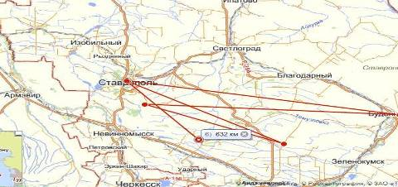
Земельный налог Льготы
Уменьшение налоговой базы - кадастровой стоимости на 10 000 рублей на одного налогоплательщика для:
инвалидов I и II группы инвалидности,
инвалидов с детства,
ветеранов и инвалидов Великой Отечественной войны
и др. категорий

Slide 12
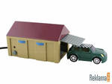
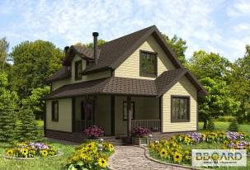
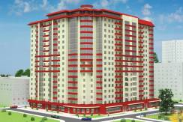
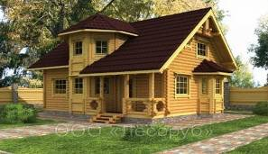
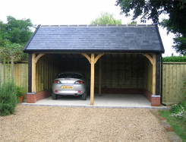
Налог на имущество физических лиц Объекты налогообложения
жилые дома,
квартиры,
дачи,
гаражи
и другие строения,
помещения
и сооружения

Slide 13
Налог на имущество физических лиц. Ставки
Ставки налога устанавливаются в следующих пределах:
если стоимость имущества:
до 300 тысяч рублей - до 0,1 %
свыше 300 тысяч рублей до 500 тысяч рублей - свыше 0,1% до 0,3 %
- свыше 500 тысяч рублей свыше 0,3% до 2%

Slide 14
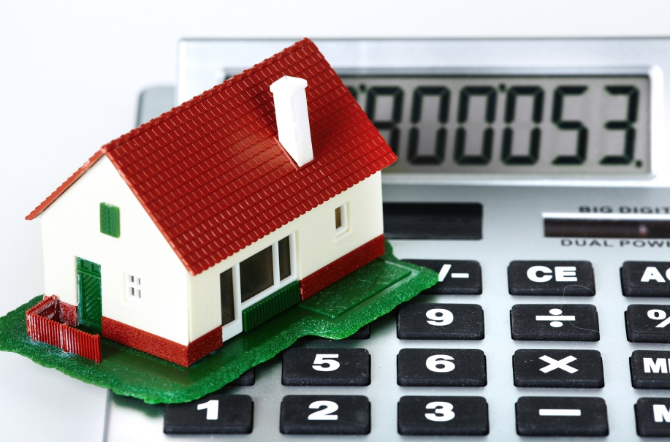
Исчисление налога
При этом сумма налога рассчитывается по формуле:
Н = (Н1 - Н2) x К + Н2,
Н1 - сумма налога, исчисленная от кадастровой стоимости без учета поправочного коэффициента;
Н2 - сумма налога, исчисленная исходя из соответствующей инвентаризационной стоимости
объекта налогообложения;
К – поправочный коэффициент.

Slide 15
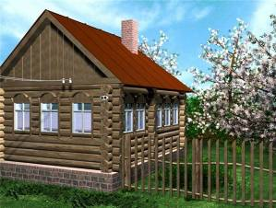
Налог на имущество физических лиц Льготы
От уплаты налога полностью освобождены:
пенсионеры;
инвалиды I и II групп, инвалиды с детства;
участники гражданской и Великой Отечественной войн.
Налог не уплачивается, если садовый или дачный домик имеет площадь до 50 квадратных метров и хозяйственные строения и сооружения общей площадью до 50 квадратных метров.

